Slide 1

SQL Server 2005系统管理与应用开发

Slide 2
《SQL Server 2005系统管理与应用开发》视频培训课程
第6讲：配置SQL Server 2005网络

Slide 3
第6讲：配置SQL Server 2005网络
（1）SQL Server 2005网络基础
（2）案例：配置共享内存网络
（3）案例：配置TCP/IP网络

Slide 4
第6讲：配置SQL Server 2005网络
（1）SQL Server 2005网络基础

Slide 5
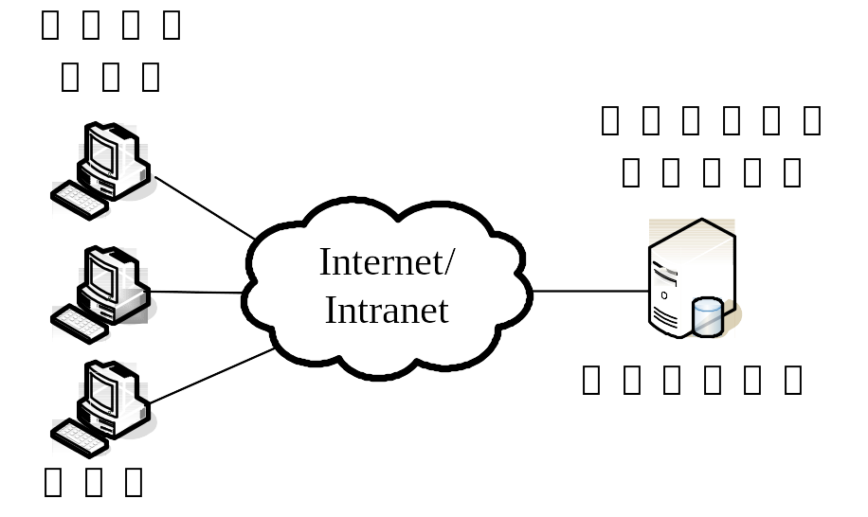
第6讲：配置SQL Server 2005网络
（1）SQL Server 2005网络基础
  SQL Server 2005网络工作模式分为C/S和B/S两种。
C/S模式：
客户机： SQL Server 2005客户机软件；
数据库服务器：SQL Server 2005实例。

Slide 6
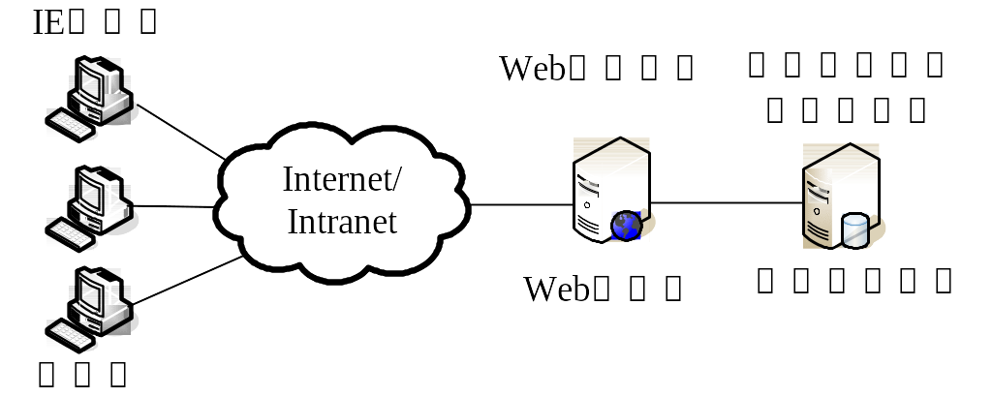
第6讲：配置SQL Server 2005网络
（1）SQL Server 2005网络基础
  SQL Server 2005网络工作模式分为C/S和B/S两种。
B/S模式：
客户机： IE浏览器；
Web服务器： SQL Server 2005客户机软件；
数据库服务器：SQL Server 2005实例。

Slide 7
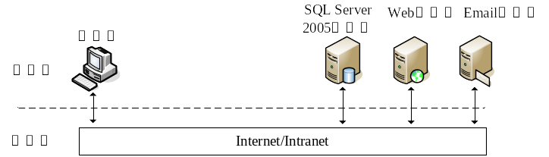
第6讲：配置SQL Server 2005网络
（1）SQL Server 2005网络基础
  SQL Server 2005与网络的关系。
SQL Server 2005数据库服务和Web、Email服务一样是应用层面的网络服务。客户机要使用这些服务，网络是数据传输的通道。服务好比是运载货物的汽车，而网络就是高速公路。

Slide 8
第6讲：配置SQL Server 2005网络
（1）SQL Server 2005网络基础
  SQL Server 2005网络的通信协议。
SQL Server 2005数据库服务器和客户机之间通过专用的TDS（Tabular Data Stream），表格数据流协议来通信。
通信协议就是网络中的两台计算机的“语言”，使用相同协议的两台计算机之间可以方便地沟通和交流。
SQL Server 2000使用TDS 8.0协议，SQL Server 2005使用TDS 9.0协议。

Slide 9
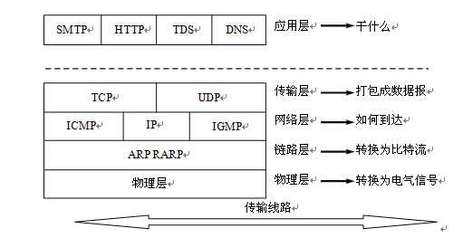
第6讲：配置SQL Server 2005网络
（1）SQL Server 2005网络基础
  SQL Server 2005网络的通信过程。
TDS协议和其他通信协议协作配合，封装数据的宛如邮寄包裹时的各种工序，最后在网络上传送。

Slide 10
第6讲：配置SQL Server 2005网络
（1）SQL Server 2005网络基础
  如何标记SQL Server 2005网络中的计算机身份。
NetBIOS名称：
Net Basic Input Output System，网络基本输入输出系统名称。
1983年由IBM公司开发，目的是局域网内的计算机之间可以互相使用资源。
NetBIOS名称由16个字节组成，前15个字节为用户指定，
第16字节为后缀。
局域网范围内计算机的NetBIOS名称惟一，可以用于区分不同的计算机。

Slide 11
第6讲：配置SQL Server 2005网络
（1）SQL Server 2005网络基础
  如何标记SQL Server 2005网络中的计算机身份。
NetBIOS名称的冲突处理：
如果局域网范围内两台计算机的NetBIOS名称完全相同，将绑定不同的IP地址来区分。
归根到底，目前主流的计算机网络都是采用TCP/IP协议组网，IP地址是网络中计算机惟一身份的标记。

Slide 12
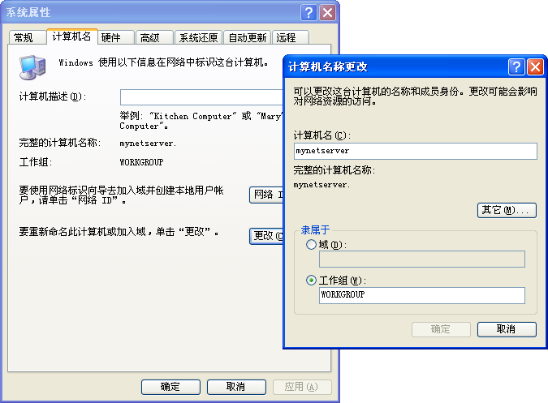
第6讲：配置SQL Server 2005网络
（1）SQL Server 2005网络基础
  如何标记SQL Server 2005网络中的计算机身份。
NetBIOS名称的设置：

Slide 13
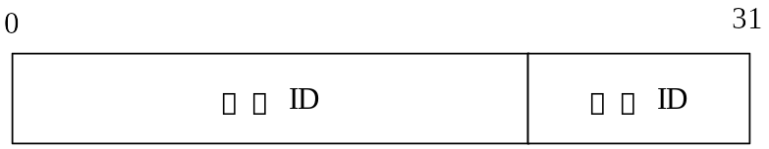
第6讲：配置SQL Server 2005网络
（1）SQL Server 2005网络基础
  如何标记SQL Server 2005网络中的计算机身份。
IP地址：
IPV4采用32位来表示计算机，如192.168.100.1。
子网掩码用于区分网络ID和主机ID，通常为255.255.255.0。
这样网络ID为192.168.100，主机ID为1。

Slide 14
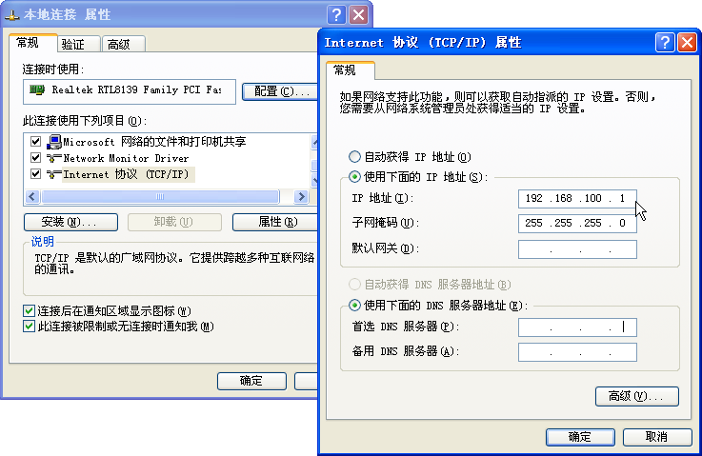
第6讲：配置SQL Server 2005网络
（1）SQL Server 2005网络基础
  如何标记SQL Server 2005网络中的计算机身份。
IP地址的设置方法：

Slide 15
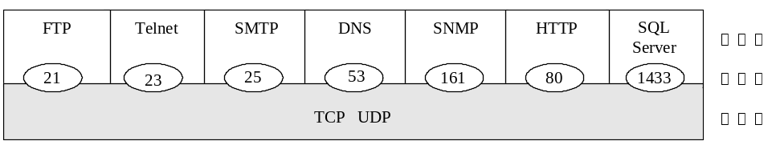
第6讲：配置SQL Server 2005网络
（1）SQL Server 2005网络基础
  如何区分服务器上的不同类型的服务？
端口（Port）的使用：
可以把物理上的服务器理解为一座大厦，端口号就是这座大厦不同的房间号。我们把各种服务器软件安装在不同的房间，给他们一个互相可以区别的房间号（端口号）就可以了。这样“IP地址:端口”的形式就可以唯一标识某台计算机上的某个特定的网络服务。

Slide 16
第6讲：配置SQL Server 2005网络
（1）SQL Server 2005网络基础
  如何区分服务器上的不同类型的服务？
端口（Port）的分配：
低于255的端口号用于公共应用。
255～1023的端口号分配给各公司，用于销售的应用程序。
高于1023的端口可以由用户自行分配使用，SQL Server 2005默认的服务端口为1433。

Slide 17
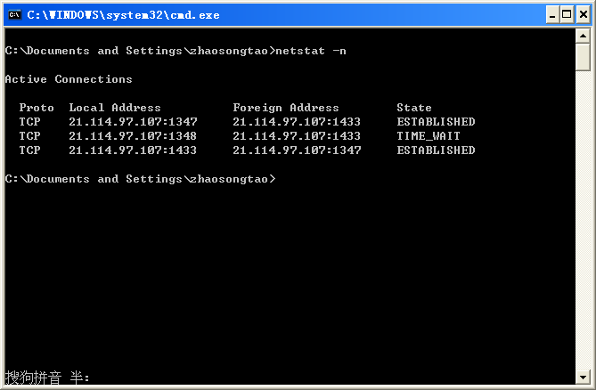
第6讲：配置SQL Server 2005网络
（1）SQL Server 2005网络基础
  客户机上是否也需要端口？
回答是肯定的，和服务器采用固定端口不同，客户机上的端口是动态分配的，可能每次客户机使用服务时使用的端口都不一样，这是由TCP/IP协议来自动分配的。

Slide 18
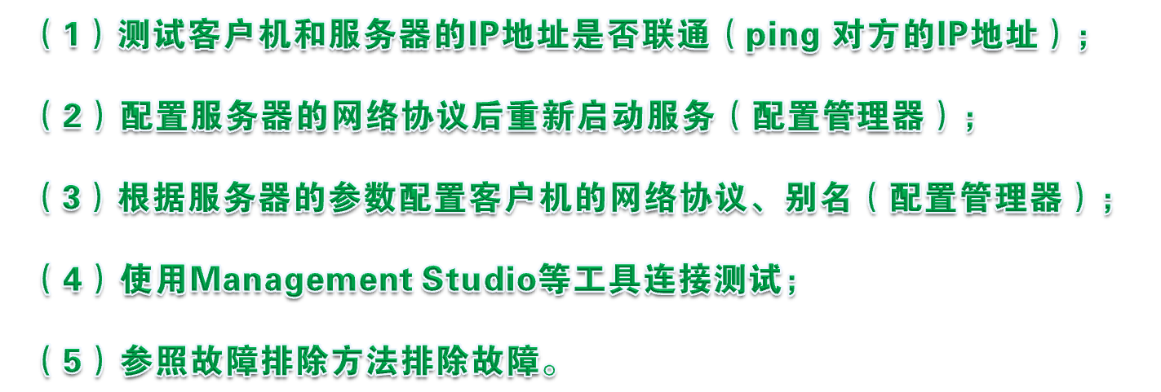
第6讲：配置SQL Server 2005网络
（1）SQL Server 2005网络基础
  配置SQL Server 2005网络的步骤。

Slide 19
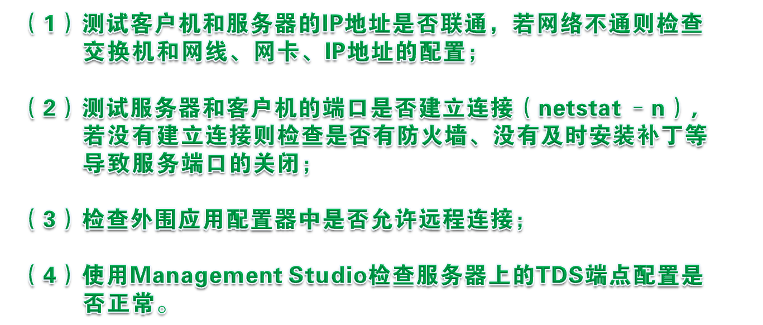
第6讲：配置SQL Server 2005网络
（1）SQL Server 2005网络基础
  排除SQL Server 2005网络故障的步骤。

Slide 20
第6讲：配置SQL Server 2005网络
（2）案例：配置共享内存网络

Slide 21
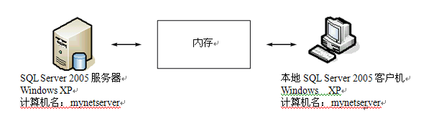
第6讲：配置SQL Server 2005网络
（2）案例：配置共享内存的SQL Server 2005网络
  案例环境
默认的本地服务器和客户机工作网络，仅仅适合本地网络。
通过内存通信和交换数据，效率很高。

Slide 22
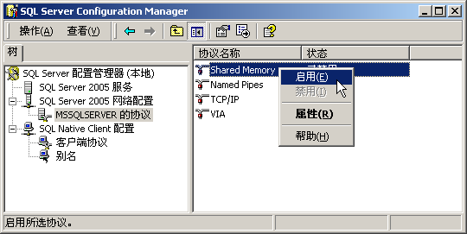
第6讲：配置SQL Server 2005网络
（2）案例：配置共享内存的SQL Server 2005网络
  服务器网络协议配置
更改服务器上的网络协议配置后必须重新启动服务。

Slide 23
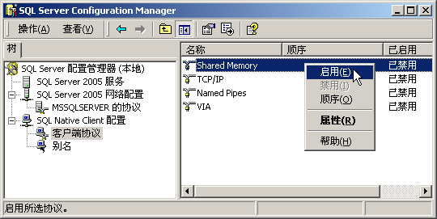
第6讲：配置SQL Server 2005网络
（2）案例：配置共享内存的SQL Server 2005网络
  客户机网络协议配置
更改客户机上的网络协议配置后勿须重新启动服务。

Slide 24
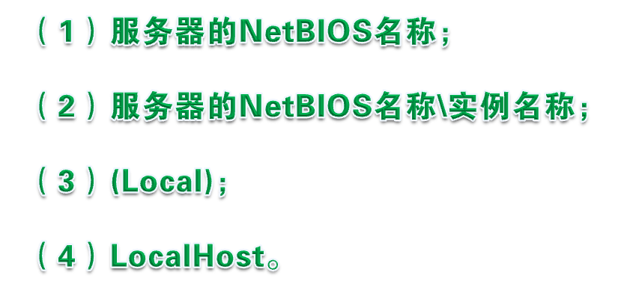
第6讲：配置SQL Server 2005网络
（2）案例：配置共享内存的SQL Server 2005网络
  建立别名
不能为共享内存协议创建别名，可以使用下面默认的别名连接服务器。

Slide 25
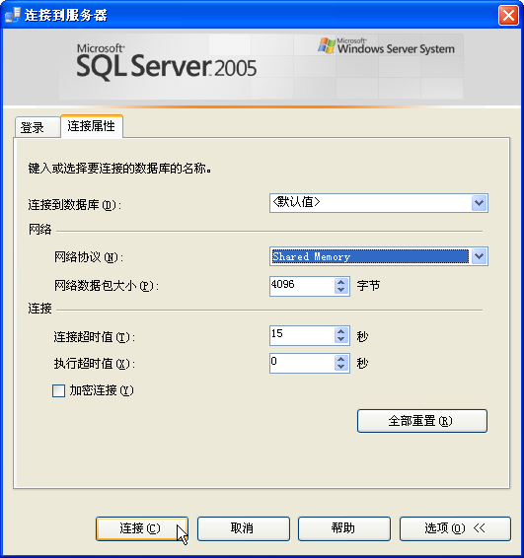
第6讲：配置SQL Server 2005网络
（2）案例：配置共享内存的SQL Server 2005网络
  连接测试
Management Studio上强制使用共享内存网络协议后连接。

Slide 26
第6讲：配置SQL Server 2005网络
（2）案例：配置共享内存的SQL Server 2005网络
  验证连接协议
USE MASTER;
SELECT *
FROM sys.dm_exec_connections
WHERE session_id = @@SPID;
GO
-------------------------------------------------------------
【配套光盘代码文件】：0601.sql

Slide 27
第6讲：配置SQL Server 2005网络
（3）案例：配置TCP/IP的SQL Server 2005网络

Slide 28
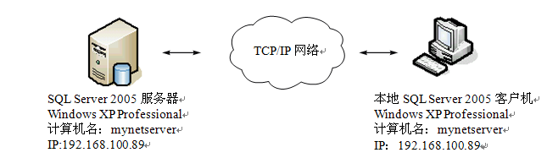
第6讲：配置SQL Server 2005网络
（3）案例：配置TCP/IP的SQL Server 2005网络
  案例环境
最常见和典型的SQL Server 2005网络，适合局域网和Internet。

Slide 29
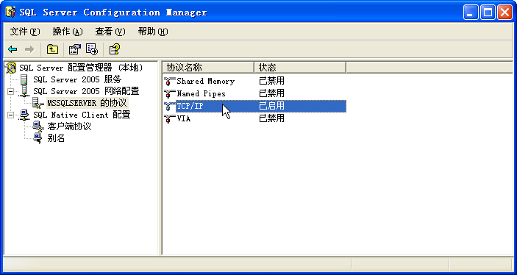
第6讲：配置SQL Server 2005网络
（3）案例：配置TCP/IP的SQL Server 2005网络
  服务器网络协议配置
更改服务器上的网络协议配置后必须重新启动服务。

Slide 30
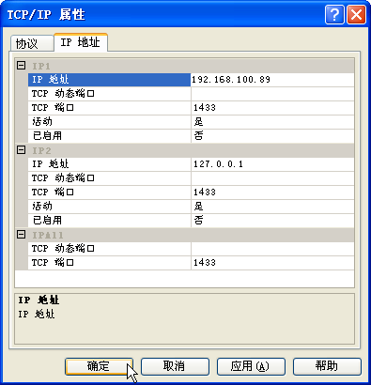
第6讲：配置SQL Server 2005网络
（3）案例：配置TCP/IP的SQL Server 2005网络
  配置服务器TCP/IP的属性
一般服务器上不采用动态端口机制，而采用固定的1433端口。这里一旦更改端口设置，客户机上的连接参数也要做相应的修改。

Slide 31
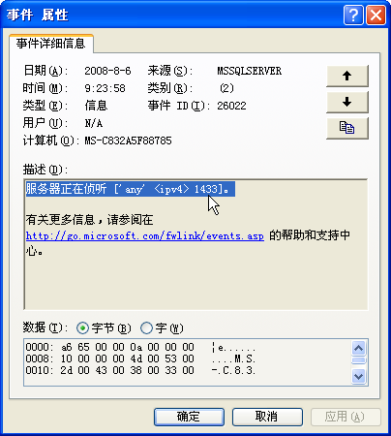
第6讲：配置SQL Server 2005网络
（3）案例：配置TCP/IP的SQL Server 2005网络
  服务器启动事件查看
可以看到，服务器的启动产生的事件中开始侦听来自IPV4 1433端口的连接。

Slide 32
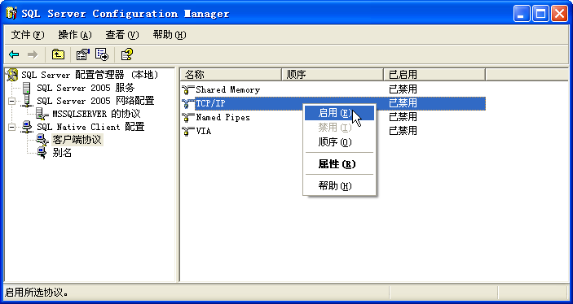
第6讲：配置SQL Server 2005网络
（3）案例：配置TCP/IP的SQL Server 2005网络
  客户机网络协议配置
更改客户机上的网络协议配置后勿须重新启动服务。

Slide 33
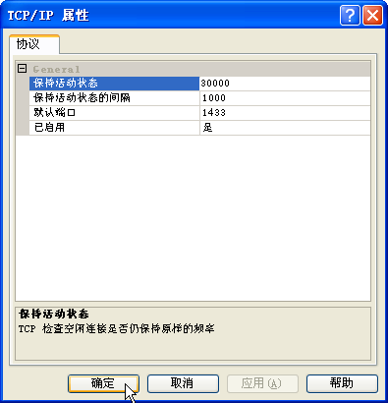
第6讲：配置SQL Server 2005网络
（3）案例：配置TCP/IP的SQL Server 2005网络
  客户机TCP/IP属性配置
客户机的TCP/IP属性配置的是服务器的TCP/IP属性。

Slide 34
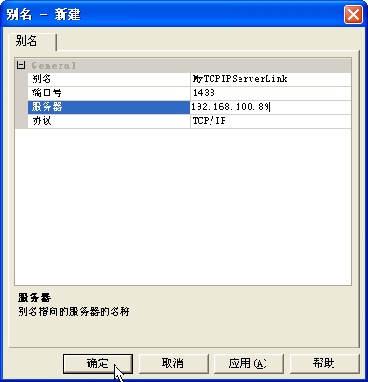
第6讲：配置SQL Server 2005网络
（3）案例：配置TCP/IP的SQL Server 2005网络
  创建别名
别名配置服务器的IP地址、端口、协议等信息。

Slide 35
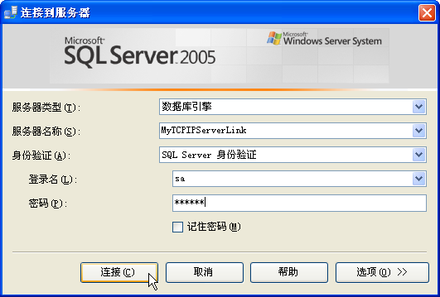
第6讲：配置SQL Server 2005网络
（3）案例：配置TCP/IP的SQL Server 2005网络
  连接测试
Management Studio上使用别名连接。

